Slide 1
Sopra Steria
Carte d’identité – 27 février 2017

Slide 2

Sopra steria 2016
Un leader européen de la transformation numérique
€
3,7 Md €
40 000
+20 pays
Chiffre d’affaires 2016
Collaborateurs
Implantations
TOP 5 des acteurs européens

Slide 3
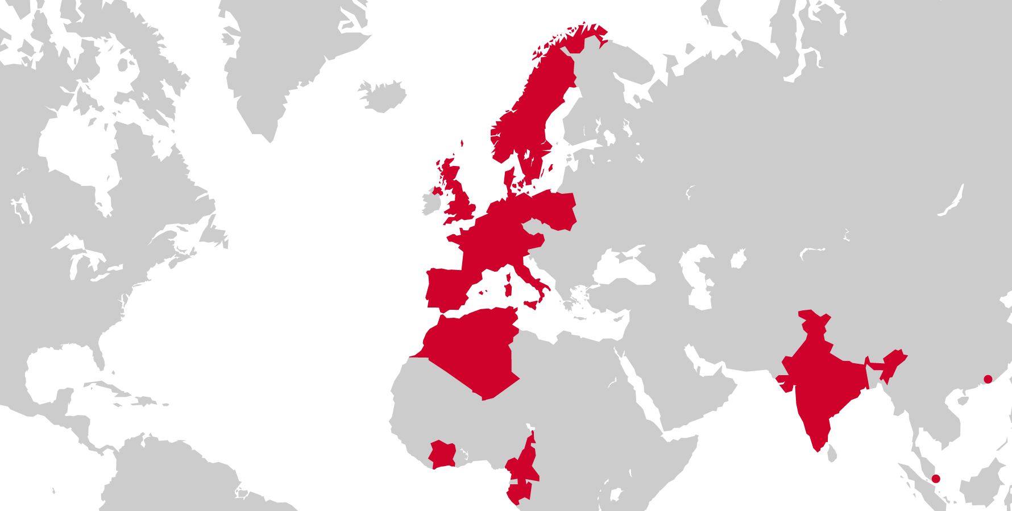
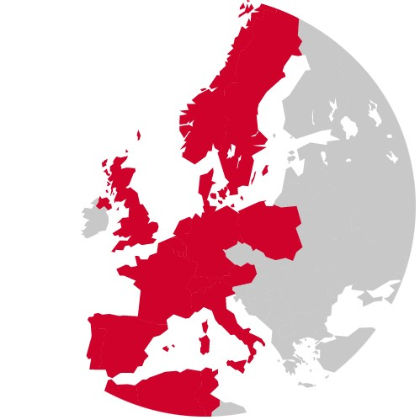
Une large présence européenne
FRANCE
18 227
OFFSHORE
7 003
ROYAUME-
UNI
6 508
AUTRE
EUROPE - RESTE DU MONDE
7 844
Notes:
Implantations Sopra Steria :
EUROPE : Allemagne, Autriche, Belgique, Danemark, Espagne, France, Italie, Luxembourg, Norvège, Pays-Bas, Pologne, Royaume-Uni, Suède, Suisse
RESTE DU MONDE : Inde, Hong Kong, Singapour, Algérie, Cameroun, Côte d’Ivoire, Gabon, Maroc, Tunisie

Slide 4
Transformer les mutations en opportunités POUR NOS CLIENTS
Révolution numérique
Enjeux
Social
Mobile
Accompagner nos clients dans leur transformation numérique
Créer et opérer des services innovants pour faire de ces mutations un atout majeur
Gagner en réactivité et flexibilité pour accompagner la croissance et la compétitivité
Maîtriser la qualité et les coûts sur les systèmes existants
Big Data
Cloud
IoT
Cybersecurity

Slide 5
Un positionnement au cœur de la transformation de nos clients
Partenaire de la transformation
Fournisseur de solutions et Opérateur de services pour les métiers
Business
Value
Architecte-Intégrateur du monde Numérique
IT Value
Moteur de la valorisation du patrimoine SI
Notes:
Toute démarche stratégique se décline par un positionnement précis et pertinent de tous les métiers que nous faisons au service de nos clients.
Moteur de la valorisation du patrimoine SI
Nous gérons et transformons de façon pleinement responsable le patrimoine SI de nos clients (applications et infrastructures). Nous en faisant croitre leur valeur d’usage et en réduisons les coûts.
Architecte-Intégrateur du monde numérique
Nous accompagnons le DSI au service des métiers pour permettre au SI de jouer son rôle dans la transformation digitale : Ouverture des systèmes et des données vers les nouveaux canaux d’interaction, sécurisation des flux, agilité et flexibilité du SI. C’est la réconciliation des enjeux métier et IT.
Fournisseur de solutions et Opérateur de Services pour les métiers.
Nous complétons enfin la montée en valeur en fournissant, intégrant et opérant nos solutions logicielles et des process métiers de type BPS.
En étant présent sur tous ces fronts Sopra Steria est un partenaire de référence pour la transformation des grands clients.

Slide 6
Une chaine continue de valeur ajoutée
Une forte complémentarité métier
Conseil & Intégration
BPS
Infrastructure Management
Solutions
MÉTIERS
Solutions
Infrastructure Management
Business Process Services
Conseil & Intégration
Notes:
Conseil & Intégration
L’activité conseil de Sopra Steria Consulting s’étend du conseil en management au conseil en technologie. Les consultants interviennent au plan stratégique, puis conçoivent et mettent en œuvre des programmes de transformation, en France et en Europe, en tirant profit de la révolution digitale en cours.
Intégration de systèmes : Nos experts adressent l’ensemble du cycle de vie du patrimoine applicatif à travers des prestations d’intégration de systèmes et d’Application Management. Ils s’appuient sur une solide politique industrielle afin de construire, maintenir et moderniser le système d’information en réponse à de profondes transformations d’entreprise.
Infrastructure Management : Sopra Steria accompagne la transformation des infrastructures et des modes de consommation des services IT par l’intégration de technologies et l’opération de services autour du Cloud, du Datacenter et de l’environnement de travail utilisateur.
Solutions : Sopra Steria est un éditeur de solutions métier reconnu par les cabinets tels que Gartner et Forrester. Le Groupe offre des solutions leaders dans trois domaines : les services financiers (filiale Sopra Banking Software), les ressources humaines (filiale Sopra HR Software) et l’immobilier, fruits de plus de 40 ans de savoir-faire sur ces secteurs.
BPS : Sopra Steria possède une expertise unique en BPS et services partagés qui lui permet de concevoir des solutions alliant performance et rentabilité. Les clients peuvent ainsi lui confier l’externalisation des fonctions Finance, Comptabilité, Ressources Humaines et Achats.

Slide 7
Une position de leader sur des verticaux stratégiques
Autres
Distribution
Banque
Transport
Télécoms & Médias
VERTICAUX
Assurance
Énergie, Utilities
Secteur Public
Aerospace, Défense, Homeland security

Slide 8









Projets emblématiques
Manager de nombreux bundles en France, Allemagne, Royaume-Uni et Espagne pour Airbus Group
Rationaliser et moderniser le SI grâce à un partenariat industriel avec Sopra Banking Software
Programme SIA - Réaliser l’architecture et l’intégration du Système d’Information des Armées
Accompagner la transformation de la relation client avec la refonte des centres de contacts consommateurs
Transformer les activités de support des administrations centrales et des agences nationales britanniques
Participer à la création et construction du nouveau SI de la branche Commerce
Refondre tout le système de production des horaires des trains
Optimiser les systèmes stratégiques d’exploitation et de B2B

Slide 9






Slide 10
Delivering Transformation. Together.

Slide 11

Annexe

Slide 12



















































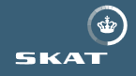











































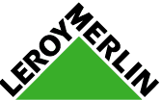





Nos principales références
Banque
Assurance
Secteur Public
Ministères des Finances, de l’Education
Aerospace
Défence
& Sécurité
Ministères
de la Justice, de la Défense, de l’Intérieur
Transport
Telecoms
& Media
Energy
Distribution
& Autres

